Slide 1
Factores del desarrollo endógeno en la actividad turística, caso de estudio: comunidades de El Chota, Carpuela y El Juncal de la parroquia de Ambuquí.
Anangonó Yar, Aracely Elizabeth y Ramos Laguatasig, Yaritza Atzhary Departamento de Ciencias Económicas, Administrativas y del Comercio Carrera de Administración Turística y Hotelera Trabajo de titulación, previo a la obtención del título de Licenciada en Administración Turística y Hotelera
MSC. Pavón Patiño, Mariana Cecilia
2022

Slide 2
INTRODUCCIÓN
La endogeneidad o endógeno son términos que se emplean para nombrar aquello que surge en el interior de algo, el desarrollo endógeno tiene como objetivo la potencialización de los recursos, estrategias, e iniciativas propias.

Slide 3
Mayor parte de la población se dedica a la agricultura, no cubre las necesidades básicas de la localidad, produciéndose un alto porcentaje de pobreza
Confinamiento obligatorio, debido a la emergencia sanitaria por el COVID-19
6
PLANTEAMIENTO DEL PROBLEMA
896 personas se dedican a la agricultura y pesca, y tan solo 106 personas se dedican a prestar servicios de alojamiento y restauración.
Estrategias que reactiven el turismo interno, enfocándose en las fortalezas propias de cada lugar.
1
5
2
4
Conformada por 5477 habitantes, de las 2226 personas que pertenecen a la PEA
Ambuquí se encuentra en el cálido Valle del Chota, conformada por tres comunidades; El Chota, Carpuela y El Juncal
Ambuquí se encuentra en el cálido Valle del Chota, conformada por tres comunidades; El Chota, Carpuela y El Juncal
3

Slide 4
OBJETIVOS
Objetivo General
Objetivos Específicos
Establecer los factores que intervienen en la actividad turística, a través del desarrollo endógeno, con la finalidad de contribuir en el mejoramiento de las comunidades El Chota, Carpuela y El Juncal de la parroquia de Ambuquí.
Analizar la teoría de desarrollo endógeno y los elementos del sistema turístico de Beni con el fin de que sirva de orientación en el desarrollo de la investigación.
Elaborar una línea base a través del diagnóstico de la situación actual de las comunidades de; El Chota; Carpuela; El Juncal en relación con la actividad turística y su potencialidad.
Identificar la modalidad turística a desarrollarse, en las comunidades de; El Chota; Carpuela; El Juncal para su mejoramiento.
Proponer estrategias de desarrollo turístico en las comunidades, con la finalidad de que sean aplicadas para fortalecer el desarrollo endógeno.

Slide 5
CAPÍTULO
I

Slide 6
Teoría de Desarrollo Endógeno
Estrategia que se basa en el fortalecimiento de los elementos propios, para lograr el desarrollo político, económico y social.

Slide 7
Dimensiones
01
Económica
02
Organizacional
03
Sociocultural
04
Ambiental
Procura la obtención de ingresos mediante oportunidades de empleo.
Busca apoyo a través de gobiernos locales de manera que puedan aportar para generar desarrollo local desde las comunidades
Promueve la participación en actividades sociales, mediante la manifestación de eventos culturales.
Mantiene los procesos ecológicos esenciales, ayudando a conservar los recursos naturales y la diversidad biológica

Slide 8
Modelo de Beni
Se pueden identificar los diferentes tipos de relaciones entre las partes, ya que cada una cumple con una función dentro de los ambientes natural, cultural social, y económico.

Slide 9
CAPÍTULO
II

Slide 10
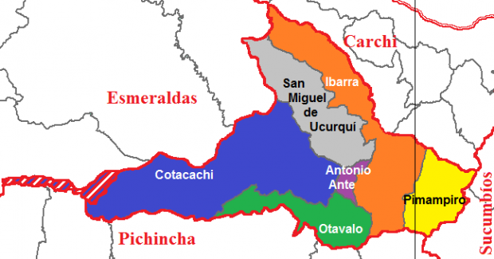
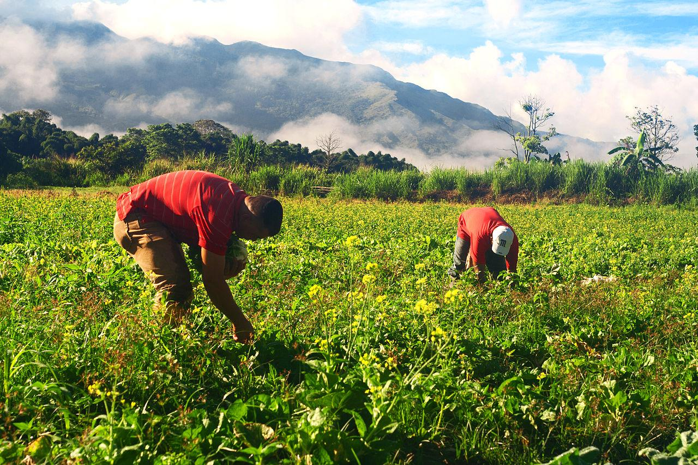
DIAGNÓSTICO SITUACIONAL
Diagnóstico Macro de la Provincia de Imbabura
Límites
Norte Provincia del Carchi
Sur Provincia de Pichincha
Este Provincia de Sucumbíos
Oeste Provincia de Esmeraldas
FACTOR ECONÓMICO
Posee una PEA (Población económicamente activa) amplia la cual representa el 57,35% en la zona urbana a diferencia de cantones como Cotacachi, Otavalo, Pimampiro y Urcuquí ya que su principal actividad económica es la agricultura y el sector pecuario estas tienen mayor representatividad de la PEA rural.

Slide 11
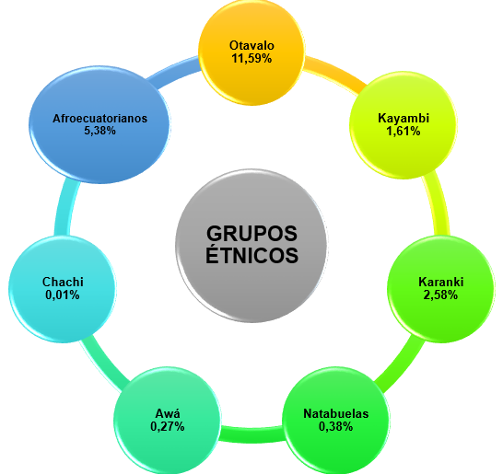
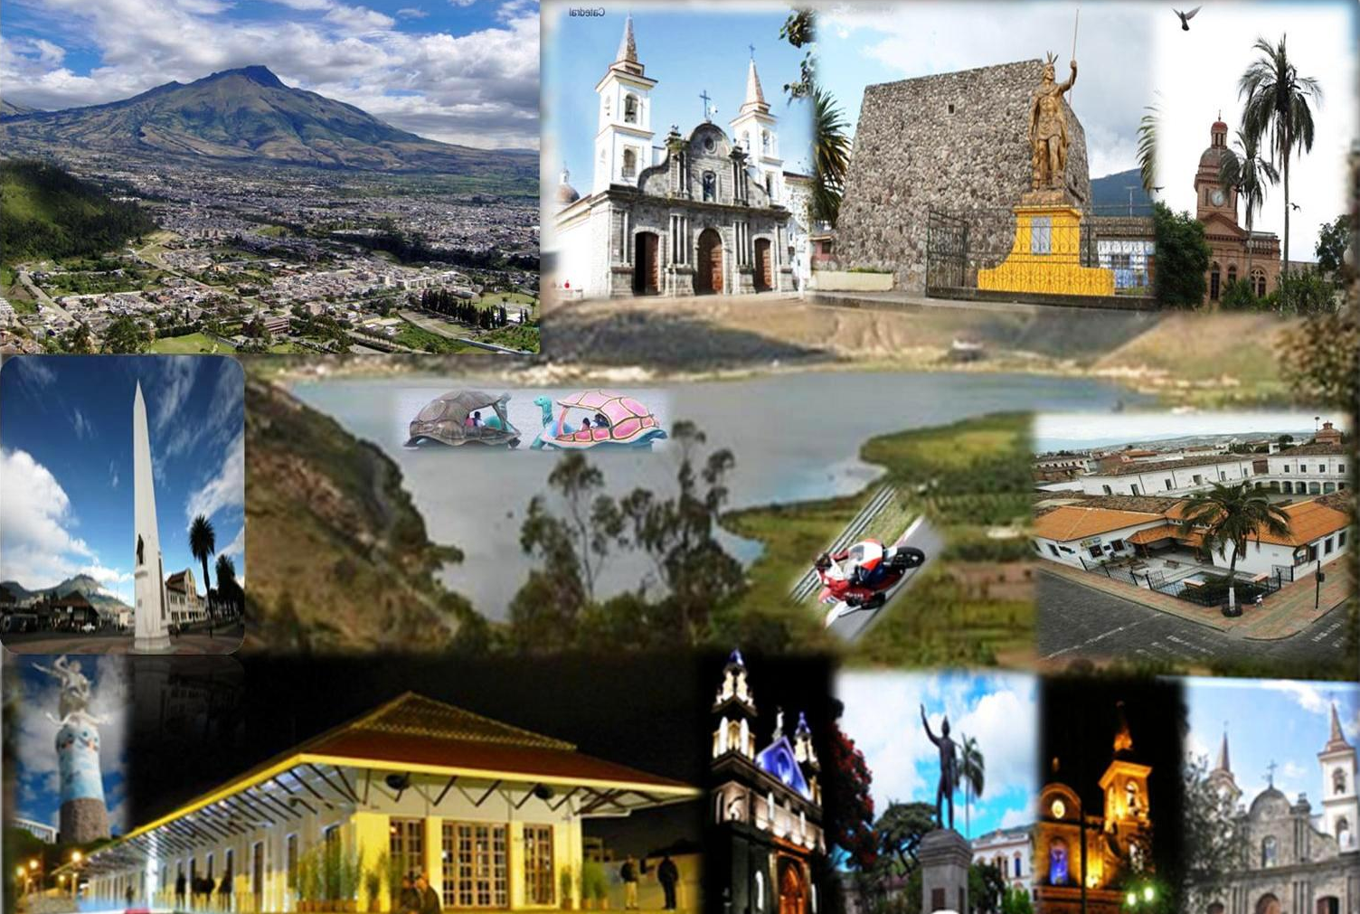
FACTOR
TURÍSTICO
FACTOR SOCIAL
Las agencias de viaje, restaurantes y hostales se encuentran en Ibarra y Otavalo, sin embargo en Pimampiro y Urcuquí están servicios como balnearios y termas, como las más conocidas que son las fuentes termales de Chachimbiro.
La población perteneciente a grupos étnicos representa el 25% de la población total, mientras la población mestiza representa el 75%

Slide 12
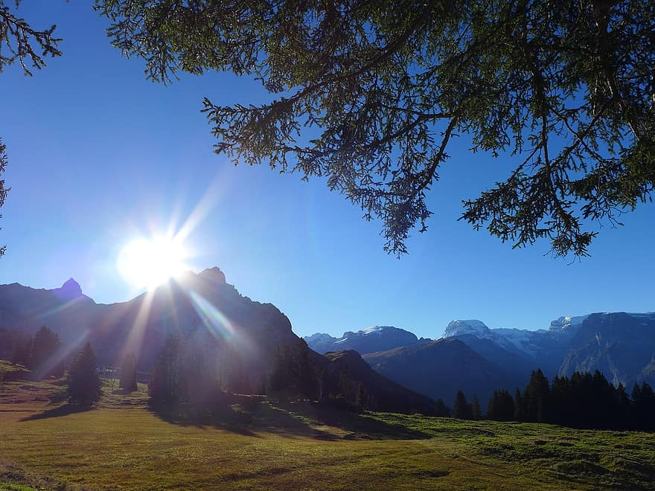
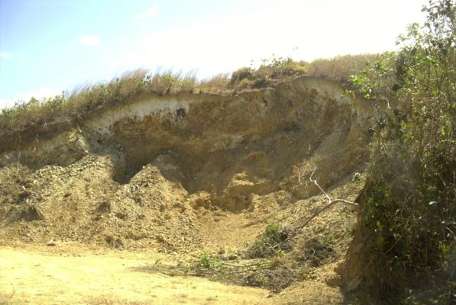
Diagnóstico Micro de la Parroquia de Ambuquí
FACTOR AMBIENTAL
Límites
Norte Parroquia rural de San Vicente de Pusir, provincia del Carchi
Sur Al sur con la parroquia rural de Mariano Acosta del Cantón de Pimampiro
Este Cabecera cantonal de Ibarra
Oeste Cabecera cantonal de Pimampiro
Existen varios riesgos naturales y antrópicos como la erosión ya que en busca de nuevas áreas de implementación cultivo empieza la deforestación.
Cálido-seco
con una temperatura de 24°C, al encontrarse en la región subtropical,

Slide 13
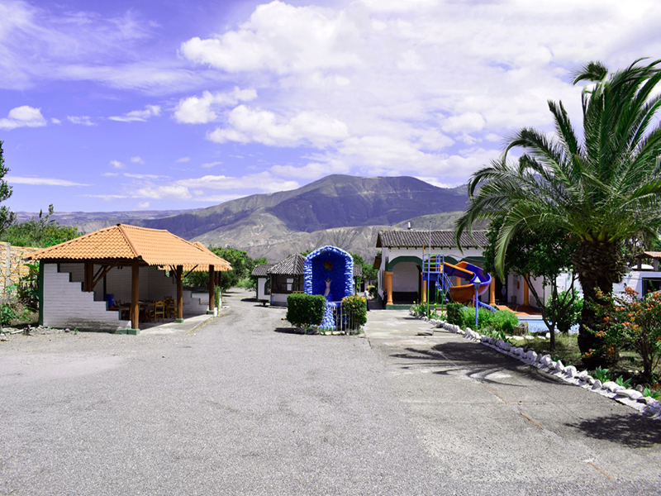
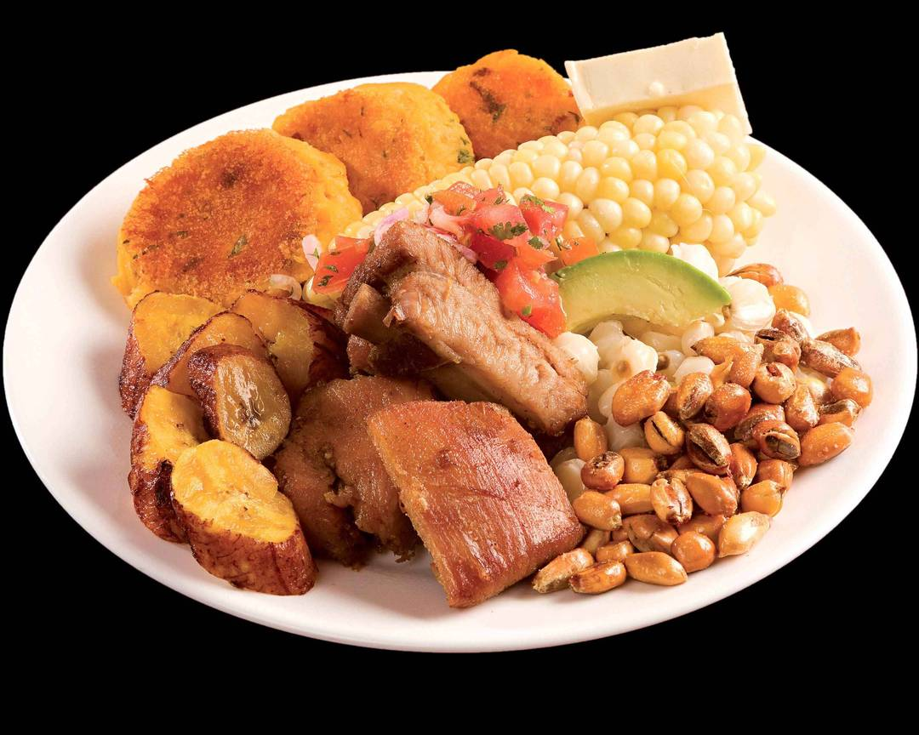
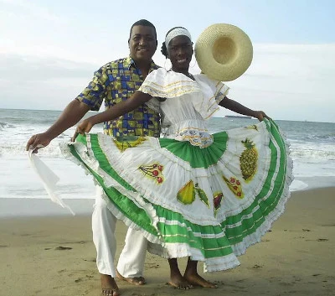
FACTOR ECONÓMICO
FACTOR TURÍSTICO
PEA
FACTOR SOCIAL
Aproximadamente 108 personas forman laboran en hostales, hosterías y restaurantes
El servicio de alimentación elaborado por mujeres de la localidad, mestizas y afrochoteñas
841 1385
37,78% 62,22%
El 54,43%; el 28% son mujeres y el 25,67% son hombres y el 36,50% de la población es mestiza.

Slide 14
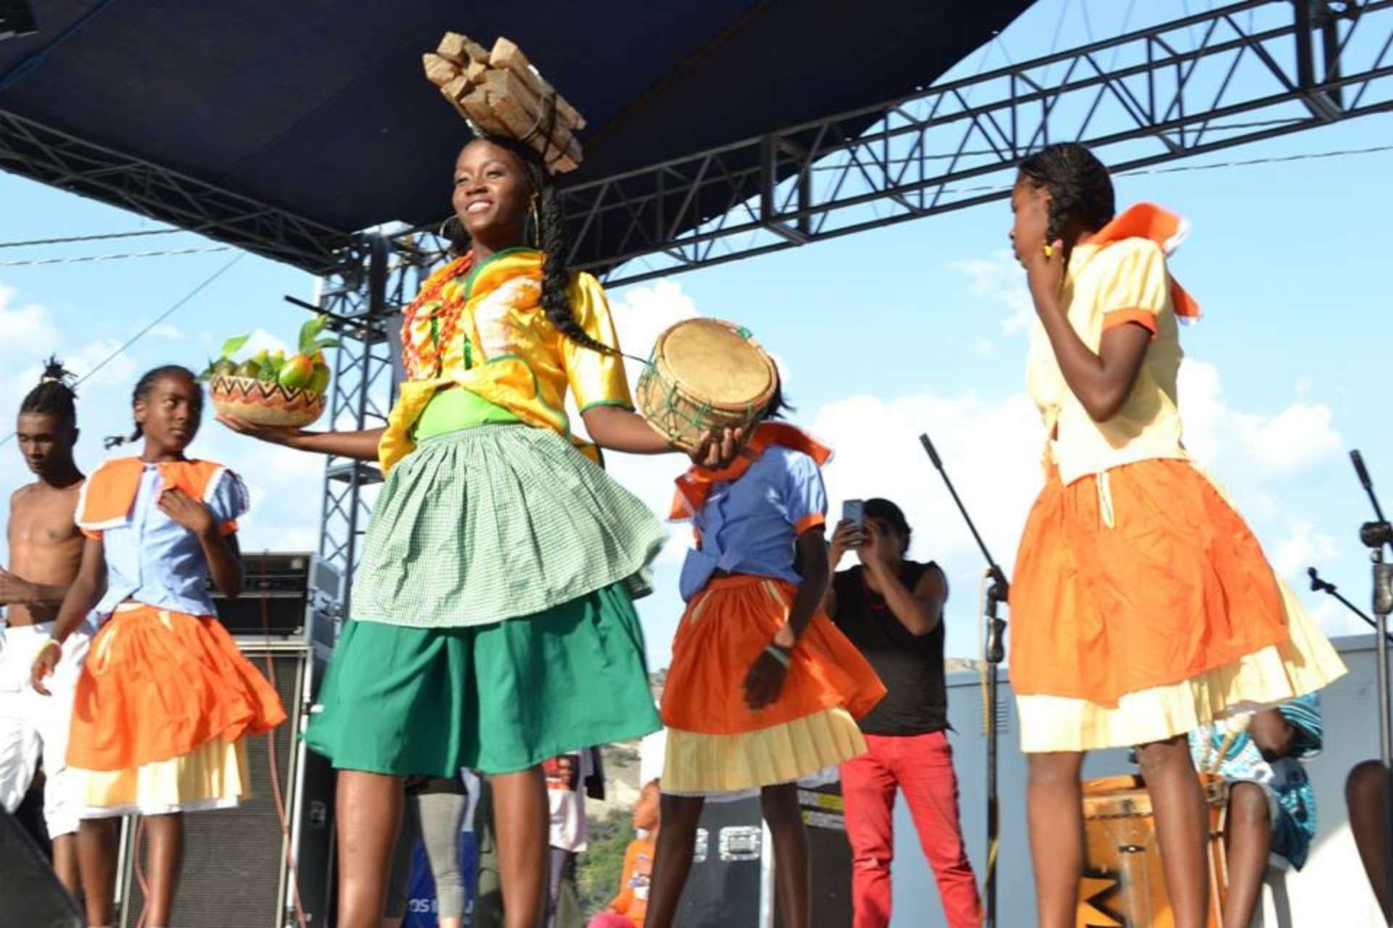
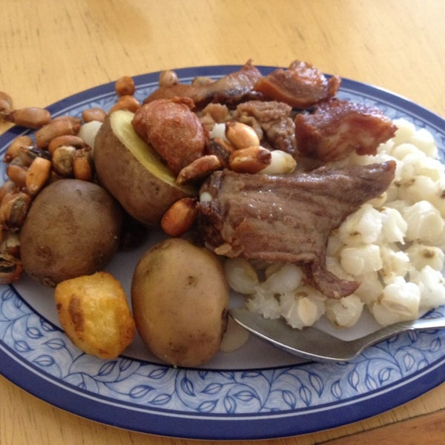
EL CHOTA - CARPUELA - JUNCAL
CARNAVAL DE COANGUE
ARTESANIAS
FRITADAS DEL JUNCAL

Slide 15
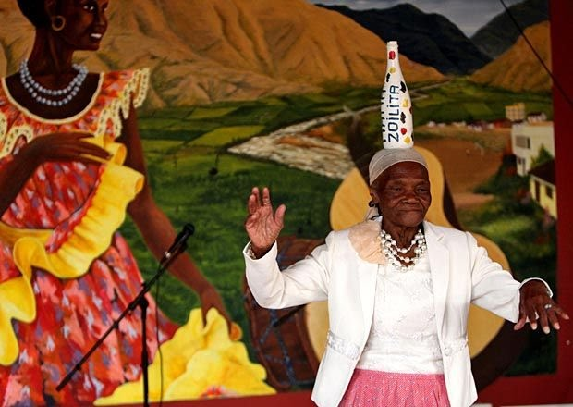
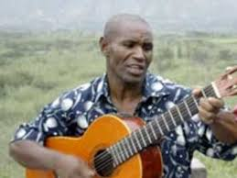
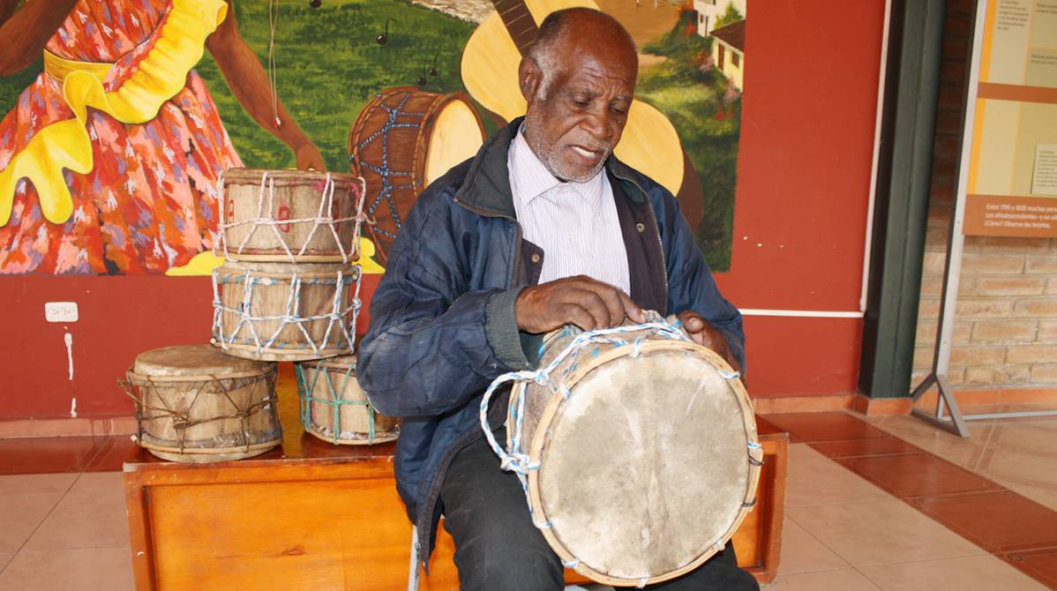
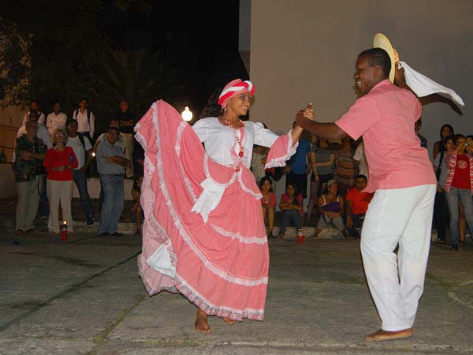
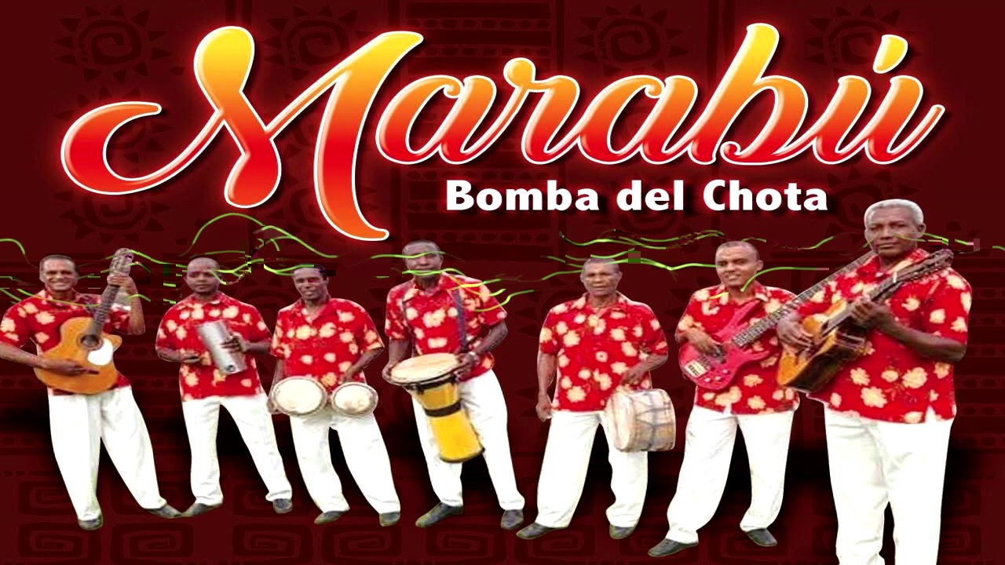
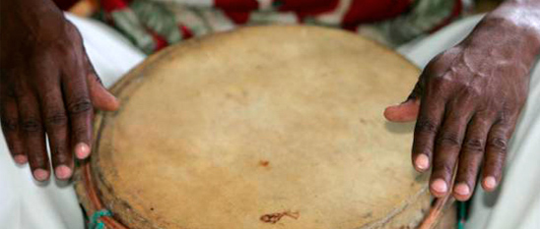
LA BOMBA
DANZA - MÚSICA - INSTRUMENTO

Slide 16
Metodología
Por su finalidad:
Aplicada.
Técnicas de recolección de datos, como la investigación documental, y técnicas de campo como; la entrevista y la encuesta.
Tipología de la Investigación
Método analítico-sintético, refiriéndose así como dos procesos que operan en unidad
Por el alcance: Exploratoria Descriptiva
Por las unidades de análisis:
In Situ

Slide 17
Instrumentos de recolección de datos
ENCUESTA
Catastro emitido por el MINTUR 2019
Establecimientos que no se encontraron en el catastro
1. Hostería Aruba
2. La Playa de Ambuquí
3. Las Peñas Del Juncal
4. Fabricios
5. Oasis Hostería
6. Ven y Verás
7. El Kibutz
8. Palmira
1. Las Fritadas del Juncal
2. El sabor del Juncal
3. Hospedería Doña Evita
4. Hostería El Fogón del Paisa
5. Restaurante Del Valle
6. Museo Patrimonio Espiritual y Cultural de Carpuela

Slide 18
Instrumentos de recolección de datos
ENTREVISTA
1. Juan García, Presidente del GAD parroquial de Ambuquí
2. Jazmín Chalá, Gestora Cultural
3. Christian Delgado, Representante del Juncal
4. Alamiro Lara, Representante de Carpuela
5. Lenin Calderón, Representante de El Chota

Slide 19
CAPÍTULO
III

Slide 20
ANÁLISIS DE RESULTADOS
Potencialidad turística
Características endógenas de cada comunidad
Rasgos internos culturales

Slide 21
ANÁLISIS DE RESULTADOS

Slide 22
CAPÍTULO
IV

Slide 23
DISCUSIÓN
Factores endógenos
Riqueza cultural en cuanto a festividades, costumbres, tradiciones, gastronomía, artesanías, música y danza.
Turismo Cultural
actividad turística en el que la motivación esencial del visitante es aprender, descubrir, experimentar y consumir los atractivos/ productos culturales, materiales e inmateriales

Slide 24
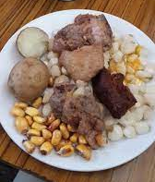
Impulsación de las Actividades Turísticas en las Comunidades
4
Presentación de grupos de danza y música
1
Impulsar los anfitriones locales
Incentivar a los miembros de cada localidad en la participación de actividades turísticas que beneficien a la comunidad
3
Utilización de vestimenta tradicional
2
Ferias gastronómicas y artesanales

Slide 25
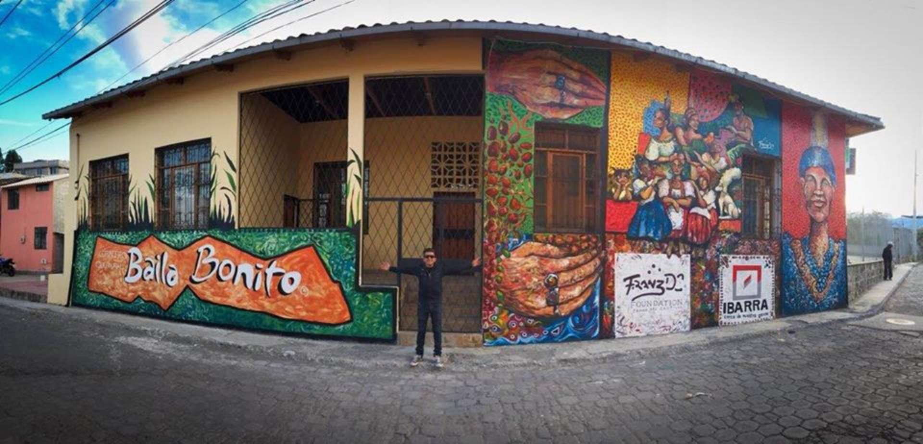
2. Recuperación del Patrimonio de las Comunidades
OBJETIVO
Difusión de saberes ancestrales
Conservar el patrimonio cultural tangible e intangible de las comunidades y hacer de este patrimonio atractivo para el turista
Digitalización de tradiciones y costumbres de cada comunidad

Slide 26
3. Plan de capacitación
Manejo de atención al cliente
Protocolo de servicio
Capacitar a los prestadores de servicios turísticos de las comunidades, con el fin de mejorar las habilidades del servicio y atención a los turistas
Técnicas de guianza y animación
Uso de herramientas tecnológicas
Bioseguridad

Slide 27
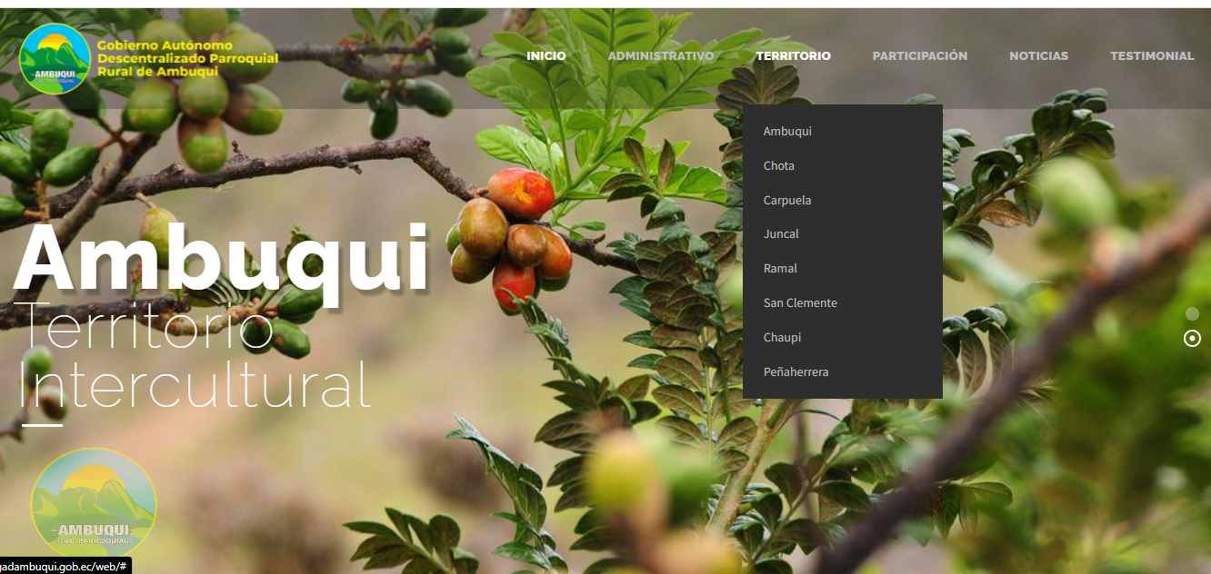
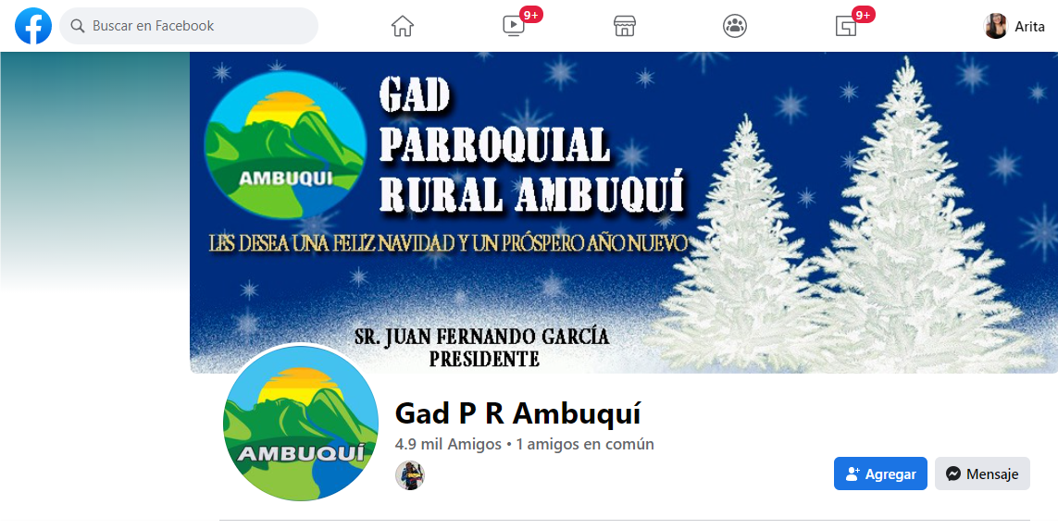
4. Promoción de las Comunidades
Mantenimiento de redes sociales y página de cada comunidad
Presentación de agenda eventos culturales de cada comunidad
Difundir los aspectos culturales de cada comunidad y la agenda de eventos a realizarse, a través de redes sociales.
Publicación de aspectos culturales representativos de las comunidades

Slide 28
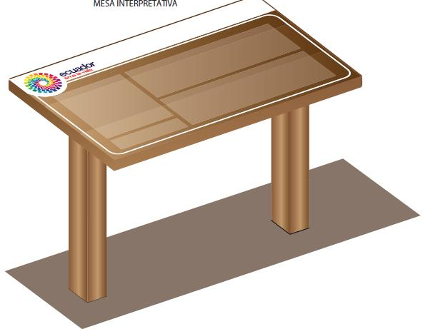
5. Adecuación de la Señalética y Señalización
4
Situar señalización vial preventivas
1
Colocación de pictogramas de atractivos naturales, culturales y de apoyo
Implementar señalización y señalética como herramienta de seguridad e información turística
3
Implementar señales de aproximación informativas de destino
2
Instalación de mesas turísticas interpretativas

Slide 29
5. Capacitación Comunitaria para el Manejo de Desechos Sólidos
Implementación de contenedores de reciclaje en las comunidades
OBJETIVO
Instruir a las comunidades en el manejo adecuado de los desechos con el fin de reducir la contaminación ambiental
Beneficios del manejo de desechos sólidos
Métodos para separar los desechos

Slide 30
Presupuesto

Slide 31
Conclusiones
Se estableció la presencia de factores internos en las comunidades de El Chota, Carpuela y El Juncal de la parroquia de Ambuquí, en relación con los conocimientos y atributos culturales, además de la capacidad organizacional que estas poseen, por lo que se puede llegar a desarrollar actividades turísticas en las comunidades en base a la endogeneidad que presentan cada una, y así lograr un bienestar común.
La fundamentación teórica ha dado como resultado que la teoría de desarrollo endógeno, y el sistema turístico de Beni, se acoplan a los objetivos planteados de establecer factores propios de la zona de estudio, con el fin de promover el desarrollo turístico de las comunidades.
La elaboración del diagnóstico situacional actual de las comunidades dio paso a conocer la realidad en cuanto problemáticas, recursos y fortalezas existentes, además de conocer la oferta de distintos servicios de turísticos como alojamiento, alimentación y una buena infraestructura, evidencia que la zona baja de Ambuquí tiene un gran potencial turístico.

Slide 32
Conclusiones
De acuerdo con los resultados obtenidos mediante la aplicación de la encuesta, se concluye que en las comunidades de El Chota, Carpuela y El Juncal, los turistas se ven más atraídos a visitar esta zona por los rasgos culturales internos que estas poseen y la gastronomía, de esta forma la modalidad a desarrollarse en la zona sería el turismo cultural, que gestionado de manera correcta permitirá el desarrollo de la localidad.
El turismo cultural se manifiesta mediante la exposición de un conjunto de rasgos distintivos de cada comunidad lo que transmite la vivencia innata de los habitantes, todo esto conforma una serie de productos y servicios que se ofertan a los visitantes y se convierte en la principal motivación de escoger un destino de viaje.
Se propusieron estrategias en base a la teoría de desarrollo endógeno con la finalidad de potenciar el turismo cultural en la zona de estudio, orientadas a la preservación de la cultura, capacitaciones a los miembros de las comunidades, promoción y sobre todo la impulsación de actividades culturales como la gastronomía, artesanías, danza, música y la creación de anfitriones locales para aquellos turistas que busquen pernoctar dentro de la comunidad y ser parte de sus costumbres y tradiciones.

Slide 33
Recomendaciones
Es necesario que entidades como el GAD y la Municipalidad de Ibarra, trabajen conjuntamente con los representantes de cada comunidad y revitalicen espacios en los cuales se pueda desarrollar la práctica de actividades culturales ya que es una opción viable por medio de la cual las comunidades pueden resaltar sus bondades turísticas internas y contribuir con el desarrollo de esta.
Establecer una base de conocimiento teórico mediante la cual los líderes de las comunidades conozcan acerca de la factibilidad que el desarrollo endógeno posee en cuanto impulsar el crecimiento propio de las comunidades en función de sus recursos.
Los habitantes de la comunidad en coordinación con los representantes de cada una, se deben involucrar dentro de actividades turísticas ya que en base a los recursos turísticos que poseen las comunidades pueden desarrollarse en aspectos importantes como lo económico y sociocultural, de esta manera los habitantes no se verían en la necesidad de migrar a las grandes ciudades sino potenciar su zona apoyándose en las fortalezas existentes y creando nuevas oportunidades, así también generar réditos económicos propios, así pues con esta contribución incrementar el progreso de las comunidades.

Slide 34
Recomendaciones
Es de vital importancia que las comunidades resalten la riqueza cultural mediante la práctica de conocimientos ancestrales y el fortalecimiento de su identidad cultural, puesto que naturalmente el turista se sentirá atraído por las manifestaciones culturales que cada comunidad posee, ya que el turismo cultural motiva a los turistas a experimentar y aprender de los productos que oferta un destino turístico.
Motivar a la creación de alianzas y colaboraciones entre comunidades con la oportunidad de reinventarse en la práctica de sus saberes de manera desarrollen nuevas capacidades al exponer sus manifestaciones culturales las cuales sean más llamativas para los turistas.
Es fundamental que el GAD parroquial de Ambuquí y los representantes de las comunidades brinden un total apoyo, colaboración y apertura a las estrategias planteadas anteriormente con la finalidad de que se desarrollen oportunamente, así pues se difundan los atributos y conocimientos culturales hacia las futuras generaciones y concienticen lo importante del valor cultural propio, de manera que la zona se convierta en un destino atractivo para los turistas.

Slide 35
GRACIAS

